Slide 1
Bitkilerde Kemotaksonomi
Doç.Dr. Ahmet Emre YAPRAK

Slide 2
primer – sekonder metabolit?
Genel olarak canlılık için esas olan, canlılığın oluşması ve sürmesi için şart olan maddeler primer – birincil metabolit dir.
Eksikliği halinde de canlılığın sürebileceği, bu nedenle de tüm canlılarda bulunmayan ve özel bir canlı grubunun evrimleşme şeklinin ortaya çıkarttığı maddeler de sekonder – ikincil metabolitler olarak adlandırılır.
Aynı şekilde metabolizma da birincil ve ikincil metabolizma olarak ikiye ayırılır.

Slide 3
Virüsler dahil tüm canlılar için nükleik asit ve protein ile sentezlerinde rol alan tüm maddeler ile parçalanmalarını sağlayan enzimler birincildir.
Virüsler dışındaki tüm canlılar için suyun yokluğu ölüm nedenidir.
Yaşamları fotosenteze bağlı olan bitkiler için fotosentetik pigmentler, enzimler ve herbir fotosentez tepkimesinin ürünleri primer metabolittir.
Glikoliz enzim ile ara ve son ürünleri tüm solunum yapan canlılar için birincil iken fermentasyon yapan gruplar ile solunumun CO2 çıkışına kadar tamamlandığı gruplarda da birincil ve ikincil metabolizmanın içerikleri farklıdır.

Slide 4
Bitki biyokimyasında ikincil metabolitler özellikle bitkilerde bulunan maddeler arasında yer alan ve bu canlı gruplarının da belli taksasında bulunup, diğerlerinde görülmeyen, bu nedenle de o canlı grubunu karakteri olan, özel bir metabolizmanın ürünü olarak belli oranlarda depolanabilen maddeler olarak tanımlanır.
Bu gruba sokulan maddelerin çok büyük çoğunluğu belli birincil metabolizma ürünü maddelerden sentezlenir.

Slide 5
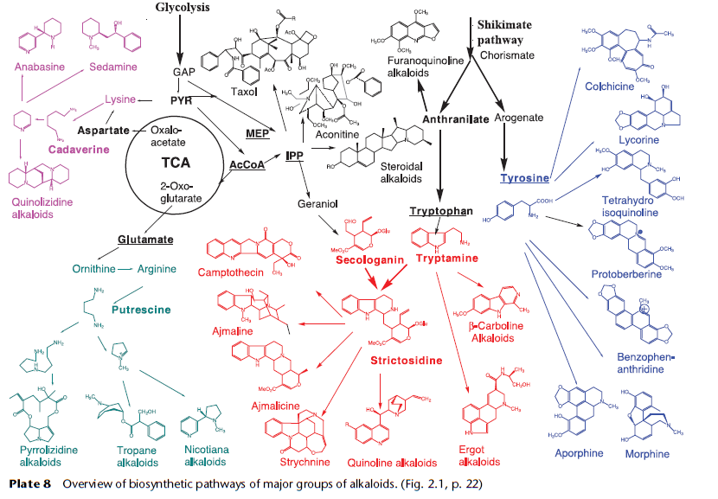

Slide 8
SM lerin taşınması

Slide 12
Sekonder Metabolitlerin Görevleri
Herbivorlara karşı savunma
Bakteri ve funguslar karşı savunma
Virüslere karşı savunma
Diğer bitkilere karşı allelopatik etki
Palinatör ve tohum yayan hayvanları çağırıcı sinyal olma
Simbiyotik bakteri ve mantarları çağırıcı sinyal olma
UV ve diğer stres faktörlerine karşı korucu olma
Diğer Fizyolojik fonksiyonlar

Slide 14
Sekonder Metabolitlerin Çeşitliliği

